Slide 1
命令行交互式数据库系统
Project 2
(Linux下编程)
201220107 贺柄毓

Slide 2
C
目 录
ONTENTS
程序类型继承结构图
数据文件介绍
01
02
程序对象类型间继承关系
程序底层数据类型介绍
sql语法解析
扩展功能介绍
03
04
数据类型，变量名，sql语句，计算表达式解析
对程序扩展功能介绍

Slide 3
01 : 程序类型继承结构图

Slide 4
01 : 程序类型继承树结构图
继承
组合
DObject
DData
DTRow
DColIndex
DFunc
DTable
DBoolean
DFloat
orFunc
=Func
DSmallInt
DDouble
DExpr
andFunc
<>Func
<Func
+Func
DInteger
DVarchar(n)
>Func
-Func
DBigInt
<=Func
*Func
>=Func
/Func
likeFunc

Slide 5
01 : 程序类型继承树结构图
DObject
程序类型系统基类，记录对象类型id，使动态成员快速获得相应类型的成员

Slide 6
01 : 程序类型继承树结构图
类型系统数据基类，记录数据类型id，数据所占字节大小，数据内容
- 进行类型弱化处理，提供强制类型转换接口(包括转换成字符串)，并可根据类型id，自动获得进行函数计算返回值的类型;
- 对于布尔运算，非零、字符串非空为真(True);
提供以下数据类型(派生类):
DData
DBoolean
id: 1 size: 1byte
DFloat
id: 5 size: 4byte
DSmallInt
id: 2 size: 2bytes
DDouble
id: 6 size: 8bytes
DInteger
id: 3 size: 4bytes
DVarchar(n)
id: 7 size: nbytes
DBigInt
id: 4 size: 8bytes

Slide 7
01 : 程序类型继承树结构图
DTRow
表格中一行的数据类型
含有内容为DData的动态数组
提供根据某列进行比较/排序的接口
表格数据类型
含有记录列类型声明(类型，大小，名称)的动态数组
含有内容为DTRow的动态数组
提供SELECT,DELETE,UPDATE等接口
DTable
colum键值索引，通过语法解析键值获得
需要跟表格序列，多表查询迭代器搭配使用
是一个二元整数列，(a,b)代表第a个表格第b列
根据多表查询迭代器，确定每个表格的行，可获得相应的DData
DColIndex

Slide 8
01 : 程序类型继承树结构图
DFunc
程序函数类型基类，现只提供双目运算符，派生类重载函数调用操作符operator()的虚函数
- 现支持的双目运算函数有(后附中缀表达式优先级)
|-- or ||/OR (2)
|-- and &&/AND (3)
|-- equal ==/= (4)
|-- not_equal <>/!= (4)
|-- less < (4)
|-- less or eq <= (4)
|-- greater > (4)
|-- greater or eq >= (4)
|-- add + (5)
|-- sub - (5)
|-- mul * (6)
|-- div / (6)
|-- LIKE LIKE (7)
| (*为字符串模糊匹配函数，支持sql原生模糊匹配以及正则表达式匹配)
orFunc
=Func
andFunc
<>Func
<Func
+Func
>Func
-Func
<=Func
*Func
>=Func
/Func
likeFunc

Slide 9
02 : 数据文件介绍

Slide 10
02 : 数据文件介绍
(table_name).tb二进制文件(文件名即为表格名称)
|
|-- _vars_num(int类型 4bytes) : 数据表头变量个数
|-- _counter(int类型 4bytes) : 数据表 INSERT 操作计数器，用于自动生成ID
|
| (以下n标志代表表头变量个数，等于_vars_num)
|-- column_declare 表格列键值类型声明
| |-- 键值格名(char[30]) 类型(short) 长度(short) 是否是主键(bool)
|
|-- _content(大小 : (∑size_of_var)*数据个数) : 数据表具体内容，读取数据表文件按
照上述结构进行读取

Slide 11
03 : sql语法解析

Slide 12
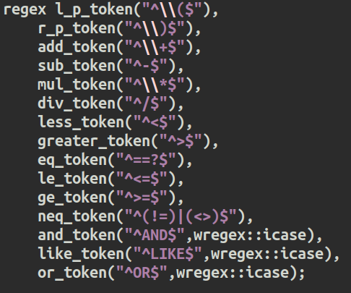
03 : sql语法解析
语法解析主要使用正则表达式进行解析，并在适当占位符节点展开，并转化为DData数据对象，DcolIndex键值索引以及他们的序列
1.语句解析
2.数据类型解析
3. 键值声明语句解析
4.双目运算符解析

Slide 13
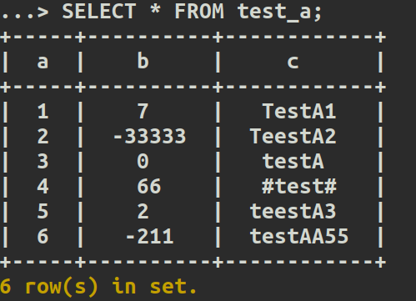
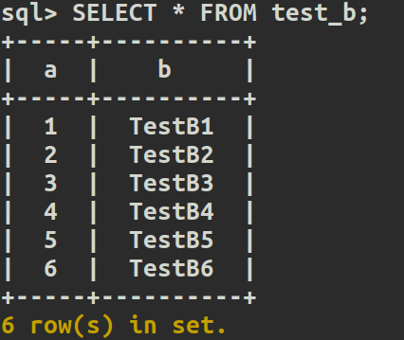
03 : sql语法解析
这里，我们将从语句到底层，逐步、简要地介绍一条SELECT语句的过程，其他语句解析过程与之类似
SELECT
DISTINCT test_a.a,test_a.b,test_b.b,test_a.c
FROM
test_a,test_b
WHERE
test_a.a=test_b.a AND test_a.a*test_a.b<=100
ORDER BY test_a.b DESC
LIMIT 4;

Slide 14
03 : sql语法解析
一、解析表名并将其所有column键值去重化放入 键值=>列键值索引 字典(map) 中
SELECT
DISTINCT test_a.a,test_a.b,test_b.b,test_a.c
FROM
test_a,test_b
WHERE
test_a.a=test_b.a AND test_a.a*test_a.b<=100
ORDER BY test_a.b DESC
LIMIT 4;
1. 从全局中寻找test_a,test_b表格，将其放入表格序列(DTable)[test_a,test_b]
2. 获得所有表格的列键值声明，获得键值索引字典
test_a: a, b, c
test_b: a, b
键值索引字典: (string=>DTable){“test_a.a”:(0,0),”test_a.b”:(0,1),”test_a.c”:(0,2),”c”:(0,2),
“test_b.b”:(1,0),”test_b.b”:(0,1)}

Slide 15
03 : sql语法解析
二、解析查询键值并获得DISTINCT关键字
SELECT
DISTINCT test_a.a,test_a.b,test_b.b,test_a.c
FROM
test_a,test_b
WHERE
test_a.a=test_b.a AND test_a.a*test_a.b<=100
ORDER BY test_a.b DESC
LIMIT 4;
DISTINCT := True
[test_a.a,test_a.b,test_b.b,test_a.c] =>
查询键值索引序列 (DColIndex)[(0,0),(0,1),(1,1),(0,2)]

Slide 16
03 : sql语法解析
三、解析查询WHERE表达式
SELECT
DISTINCT test_a.a,test_a.b,test_b.b,test_a.c
FROM
test_a,test_b
WHERE
test_a.a=test_b.a AND test_a.a*test_a.b<=100
ORDER BY test_a.b DESC
LIMIT 4;
1. 将表达式转化为token流
test_a.a=test_b.a AND test_a.a*test_a.b<=100
=>
DColIndex(0,0), =Func, DColIndex(1,0), andFunc, DColIndex(0,0), *Func, DColIndex(0,1),
<=Func, DInteger(100)
2. 通过逆波兰算法，设定运算优先级，把中缀表达式转换为后缀表达式
DColIndex(0,0), DColIndex(1,0), =Func,
DColIndex(0,0), DColIndex(0,1), *Func,
DInteger(100),
<=Func,
andFunc

Slide 17
03 : sql语法解析
四、解析查询 ORDER BY, DESC, LIMIT 语句
SELECT
DISTINCT test_a.a,test_a.b,test_b.b,test_a.c
FROM
test_a,test_b
WHERE
test_a.a=test_b.a AND test_a.a*test_a.b<=100
ORDER BY test_a.b DESC
LIMIT 4;
ORDER_BY := DColIndex(0,1)
DESC := True
LIMIT := 4
五、提供参数，调用SELECT接口
SELECT(
查询表格序列 (DTable)[test_a,test_b],
查询键值索引序列 (DColIndex)[(0,0),(0,1),(1,1),(0,2)],
(DExpr)WHERE_EXPRESION, (DColIndex)ORDER_BY, (bool)DESC, (bool)DISTINCT, (int)LIMIT
);

Slide 18
03 : sql语法解析
五、执行SELECT接口
SELECT(
查询表格序列 (DTable)[test_a,test_b],
查询键值索引序列 (DColIndex)[(0,0),(0,1),(1,1),(0,2)],
(DExpr)WHERE_EXPRESION, (DColIndex)ORDER_BY, (bool)DESC, (bool)DISTINCT, (int)LIMIT
);
1. 根据表格序列，生成表格行索引迭代器
(DTable)[test_a,test_b] => (DTable)[]::iterator i{(0,0) -> (test_a.size-1, test_b.size-1)}
2. 将迭代器传入WHERE_EXPRESION计算，判断值是否为真，若真
通过迭代器生成键值查找所得数据 添加到结果行
res_row (DTRow)[eval(i,col) 对 在查询索引序列中的 col]
生成 结果, 排序键值 对<DTRow,DData> [res_row,eval(i,WHERE_EXPRESION)]
3. DISTINCT: 先按照所有结果行column的全字典序排序，再调用模板库unique函数
4. ORDER_BY,DESC: 生成比较函数，调用模板库sort函数
5. LIMIT: 截取所需个数结果行

Slide 19
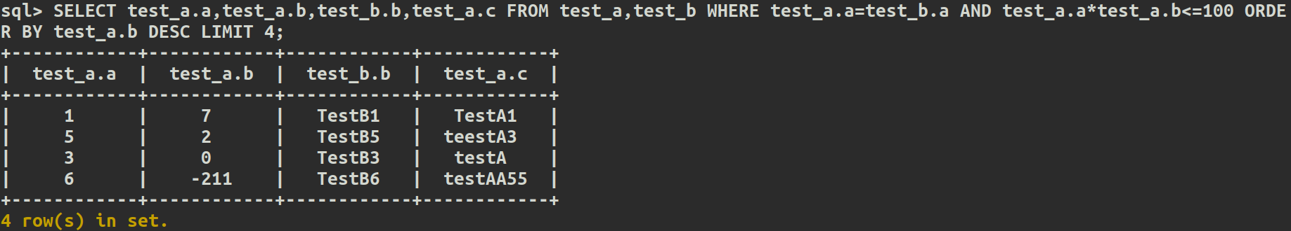
03 : sql语法解析
六、生成返回值表格并输出

Slide 20
04 : 扩展功能介绍

Slide 21
04 : 扩展功能介绍
1.读取多个外部输入文件
2.语句颜色标志
3.支持多行输入
4.完善的类型系统
5.支持多表联合查询: 理论上支持不限个数表格联合查询
6.支持多种双目运算符以及含括号的表达式
7.WHERE后允许接表达式
8.UPDATE支持多个键值修改
9.UPDATE SET允许接表达式
具体介绍见用户文档 README.pdf/README.md

Slide 22
谢谢您的观看

